Slide 1
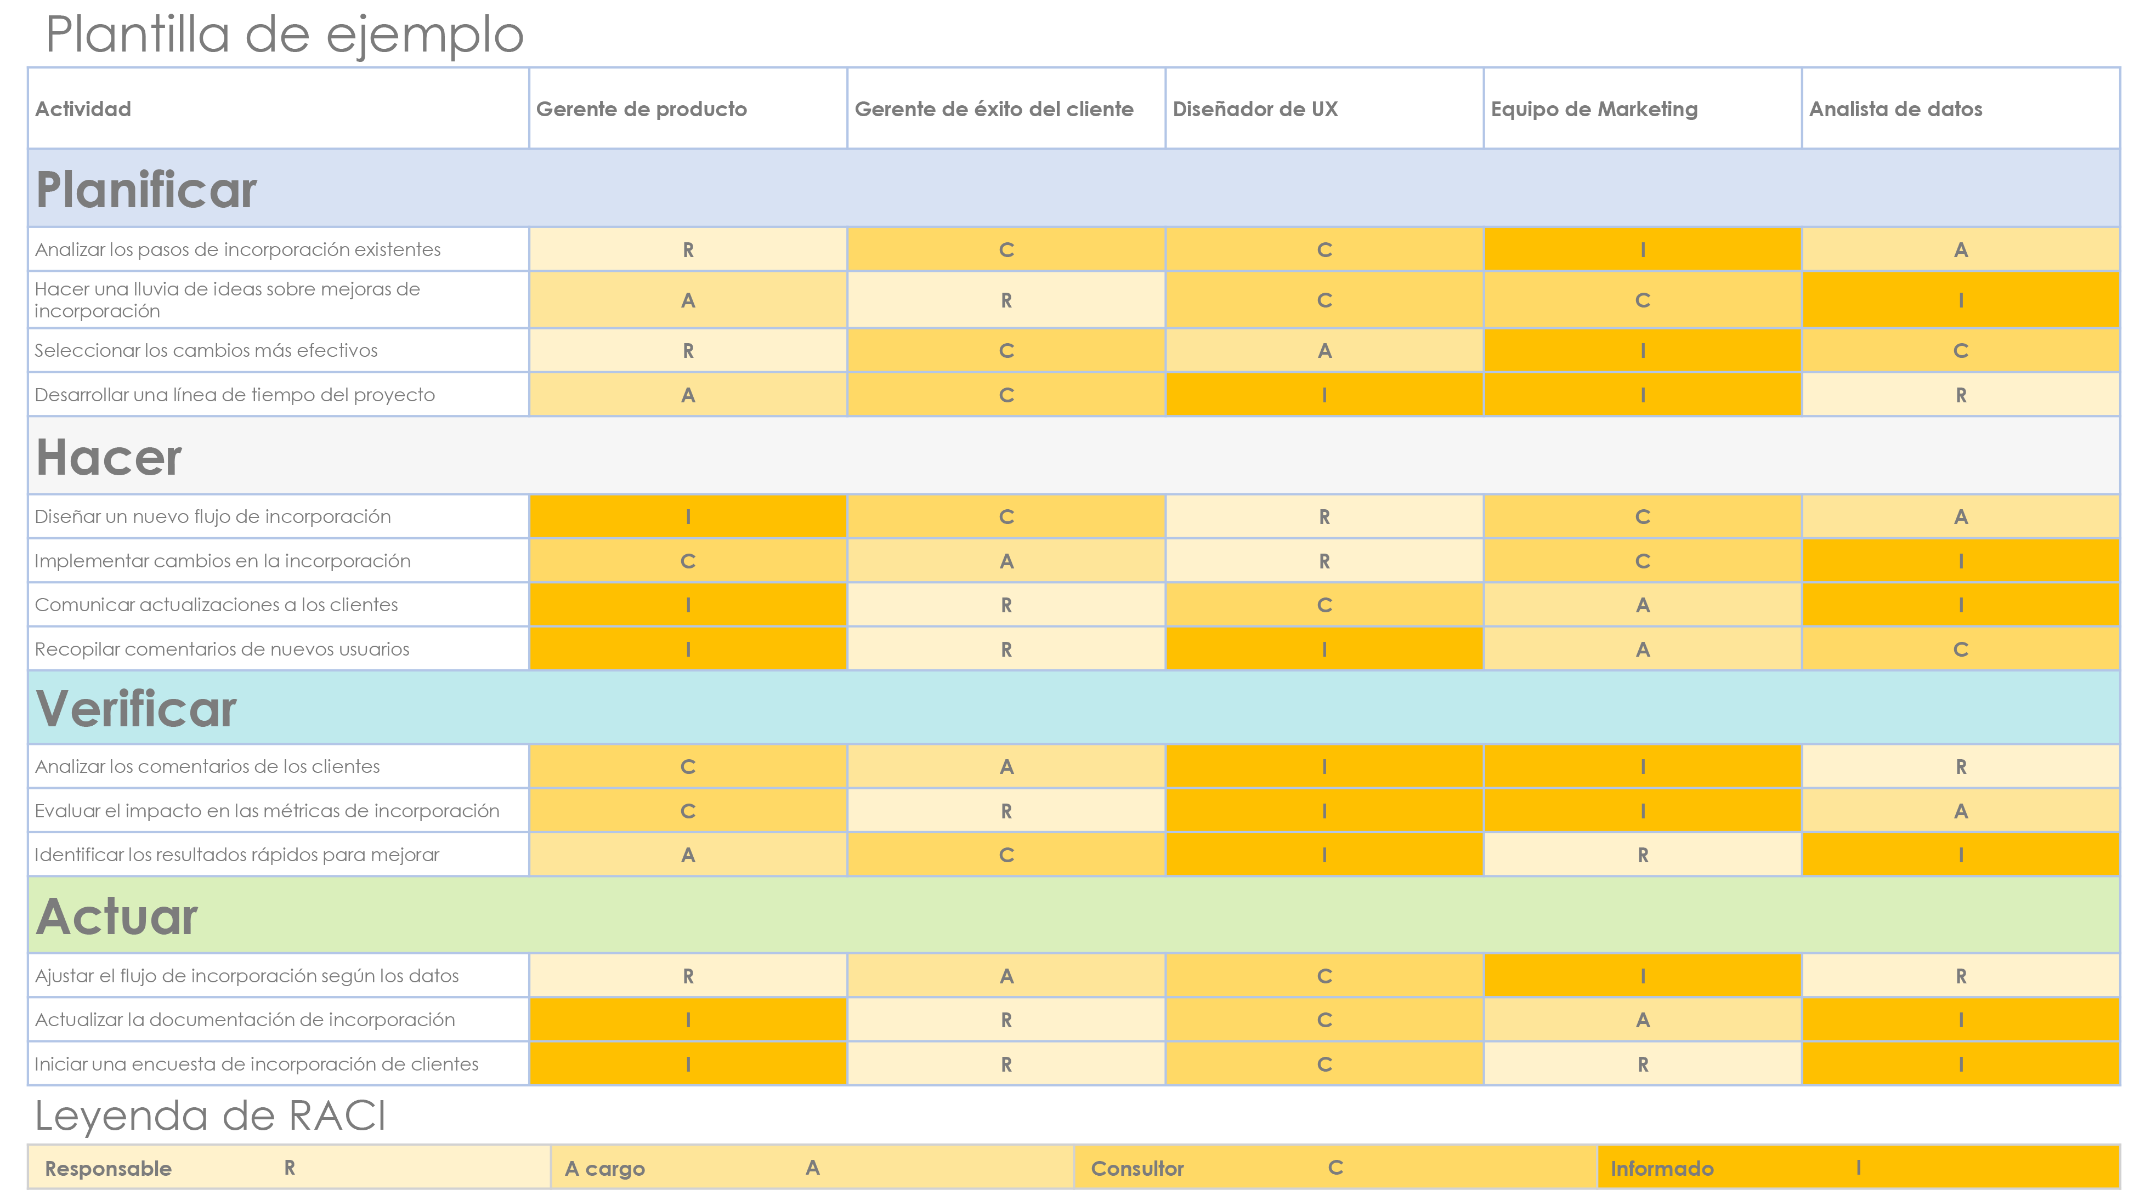
Ejemplo de plantilla de matriz RACI de PDCA

Slide 2
Plantilla de ejemplo
Actividad | Gerente de producto | Gerente de éxito del cliente | Diseñador de UX | Equipo de Marketing | Analista de datos
Planificar
Analizar los pasos de incorporación existentes | R | C | C | I | A
Hacer una lluvia de ideas sobre mejoras de incorporación | A | R | C | C | I
Seleccionar los cambios más efectivos | R | C | A | I | C
Desarrollar una línea de tiempo del proyecto | A | C | I | I | R
Hacer
Diseñar un nuevo flujo de incorporación | I | C | R | C | A
Implementar cambios en la incorporación | C | A | R | C | I
Comunicar actualizaciones a los clientes | I | R | C | A | I
Recopilar comentarios de nuevos usuarios | I | R | I | A | C
Verificar
Analizar los comentarios de los clientes | C | A | I | I | R
Evaluar el impacto en las métricas de incorporación | C | R | I | I | A
Identificar las victorias rápidas para mejorar | A | C | I | R | I
Actuar
Ajustar el flujo de incorporación según los datos | R | A | C | I | R
Actualizar la documentación de incorporación | I | R | C | A | I
Iniciar una encuesta de incorporación de clientes | I | R | C | R | I
Leyenda de RACI
R | A | C | I
Responsable
A cargo
Consultor
Informado

Slide 3
Actividad | Gerente de producto | Parte interesada 2 | Parte interesada 3 | Parte interesada 4 | Parte interesada 5
Planificar
 | R
 | A
 | C
 | I
Hacer
Verificar
Actuar
Leyenda de RACI
R | A | C | I
Responsable
A cargo
Consultor
Informado
Proporcionado por Smartsheet, Inc.

Slide 4
DESCARGO DE RESPONSABILIDAD Todos los artículos, las plantillas o la información que proporcione Smartsheet en el sitio web son solo de referencia. Si bien nos esforzamos por mantener la información actualizada y correcta, no hacemos declaraciones ni garantías de ningún tipo, explícitas o implícitas, sobre la integridad, precisión, confiabilidad, idoneidad o disponibilidad con respecto al sitio web o la información, los artículos, las plantillas o los gráficos relacionados que figuran en el sitio web. Por lo tanto, la confianza que usted deposite en dicha información es estrictamente bajo su propio riesgo.

